Slide 3
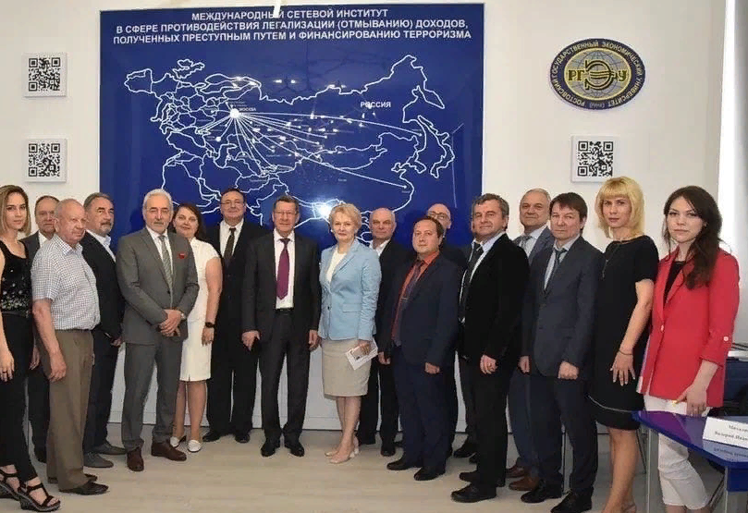
Кафедра Финансового мониторинга и финансовых рынков является базовой структурой РГЭУ (РИНХ) в рамках
Международного сетевого
Института в сфере ПОД/ФТ
Присоединяйтесь
к участию в образовательном и научном взаимодействии участников МСИ в сфере ПОД/ФТ
Ростовский государственный экономический университет (РИНХ), г. Ростов-на-Дону

Slide 4
Конкурентные преимущества программы «Финансовый мониторинг и финансовые рынки»:
Магистранты нашего профиля!
Вы попадаете в атмосферу заинтересованных, профессионально нацеленных специалистов
это специалисты финансовой безопасности, имеющие опыт работы в надзорных органах и в службах внутреннего контроля финансовых организаций;
это экономисты и математики, близко знакомые с финансовыми рынками, и уже пробовали себя в качестве трейдеров и стратегических инвесторов.

Slide 5
Конкурентные преимущества профиля «Финансовый мониторинг и финансовые рынки»:
Преподавательский состав!
Молодые, но имеющие существенный опыт практической деятельности в органах финансового надзора преподаватели
Профессора и доценты, ведущие научные исследования мирового уровня, а также исследования по заказу организаций финансового и реального секторов экономики
Высококлассные практики в области финансовых рынков

Slide 6
Конкурентные преимущества профиля «Финансовый мониторинг и финансовые рынки»:
Мы предлагаем 2 профессиональных трека!
Финансовый мониторинг:
широкие возможности трудоустройства в государственные органы власти, службы комплаенс финансовых и нефинансовых организаций
Финансовые рынки:
освоение навыков анализа фондового рынка и разработки собственных стратегий инвестирования и управления портфелями активов фондового, валютного и других сегментов финансового рынка

Slide 7
Конкурентные преимущества профиля «Финансовый мониторинг и финансовые рынки»:
Учебный план профиля предусматривает курсы, учитывающие актуальные тренды в сфере финансового мониторинга и в области развития финансового рынка
Система финансовой безопасности
Система первичного финансового мониторинга и комплаенс в организациях
Глобальная система противодействия отмыванию денег и финансированию терроризма
Надзорные технологии в сфере ПОД/ФТ
Стратегический анализ и мониторинг финансовых рынков
Управление портфелем финансовых активов
Рынок производных финансовых инструментов
Профессиональная деятельность на фондовом рынке и его регулирование
Рынок устойчивого финансирования
Искусственный интеллект в финансовом мониторинге и на финансовых рынках
Data science в цифровой экономике
Цифровые финансовые технологии

Slide 8
В СФЕРЕ ФИНАНСОВОГО МОНИТОРИНГА
Осуществление финансового мониторинга в целях ПОД/ФТ в организациях, осуществляющих операции с денежными средствами
Выявление связи операций клиентов финансовых организаций с отмыванием денег и финансированием терроризма
В ОБЛАСТИ ФИНАНСОВЫХ РЫНКОВ
Анализ и интерпретация тенденций развития финансовых рынков
В ОБЛАСТИ ЦИФРОВЫХ ТЕХНОЛОГИЙ
Анализ тенденций развития технологий блокчейн и рынка цифровых активов
Управление рисками отмывания денег и финансирования терроризма на предприятиях
Анализ материалов финансовых расследований
Выявление схем отмывания доходов, полученных преступным путем, и финансирования терроризма
Навыки реализации смарт-контрактов
Оценка финансовых рисков в цифровой экономике
Анализ рисков использования криптовалют в целях отмывания преступных доходов и финансирования терроризма
Оценка финансовых активов в инвестиционных целях
Прогнозирование динамики финансовых рынков и отдельных активов
Финансовый консалтинг
Профессиональное и индивидуальное инвестирование на финансовых рынках
КОМПЕТЕНЦИИ

Slide 9
ЖДЕМ ВАС!
Заведующая кафедрой
доктор экономических наук, доцент
Евлахова Юлия Сергеевна
РГЭУ (РИНХ), г. Ростов-на-Дону, ул. Б.Садовая, 69
факультет «Экономики и финансов», а. 423
Тел. 8 (863) 261-38-46 (8-46);
Приемная комиссия: +7 (863) 240-24-72
эл. почта: finmonitor.rsue@gmail.com
Ростовский государственный экономический университет (РИНХ), г. Ростов-на-Дону

